Slide 1
Hypermarché
Fichier créé le : 28/06/2021 10:20:49

Slide 2
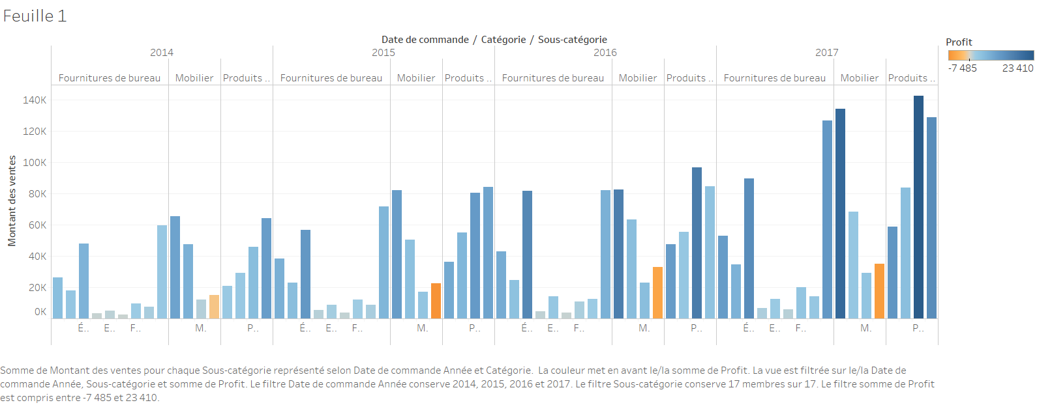

Slide 3


Slide 4
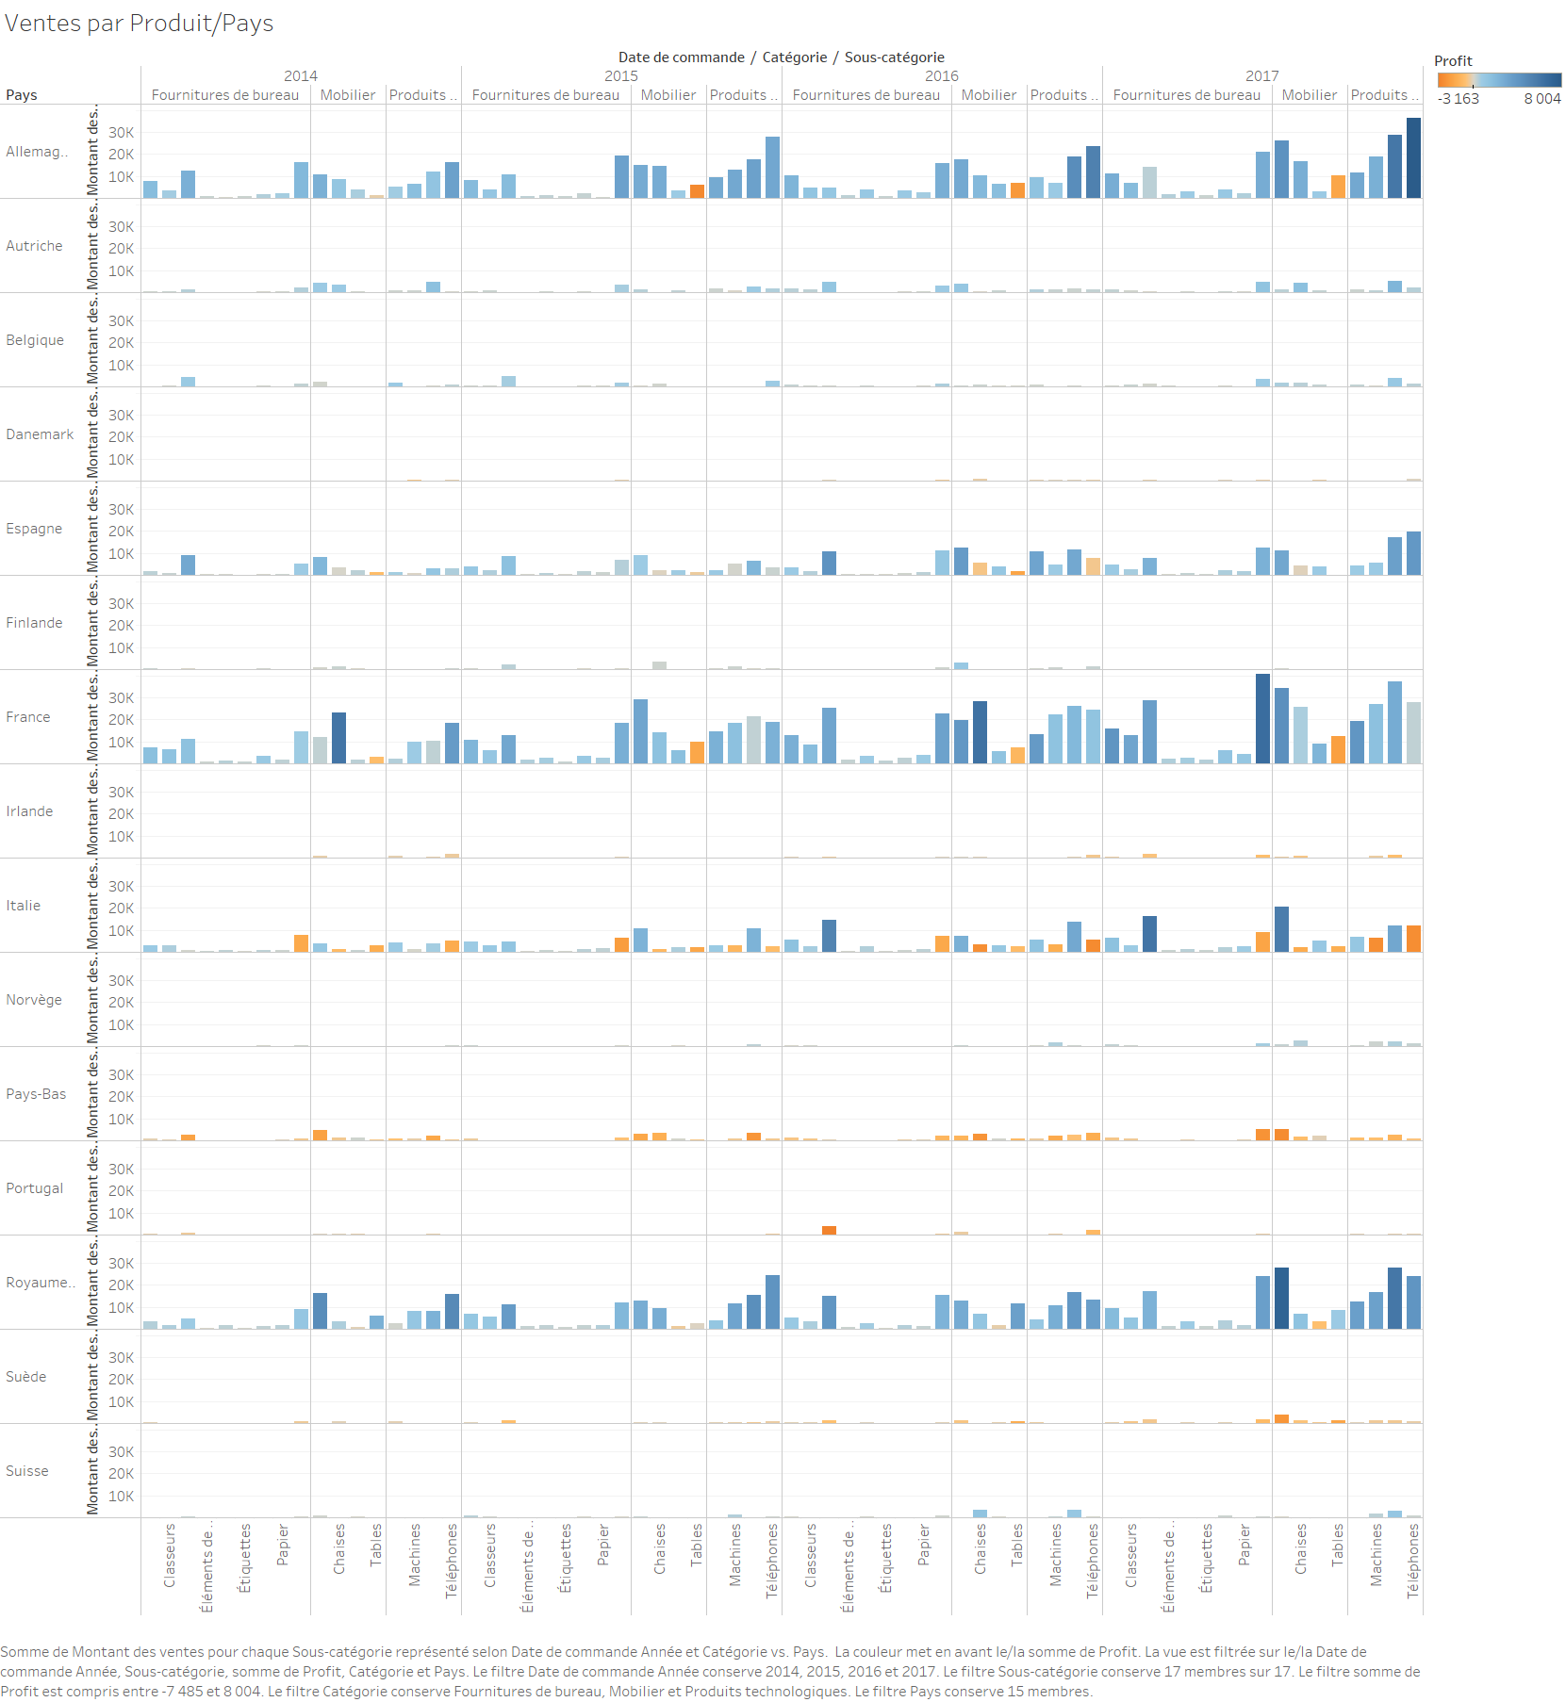

Slide 6
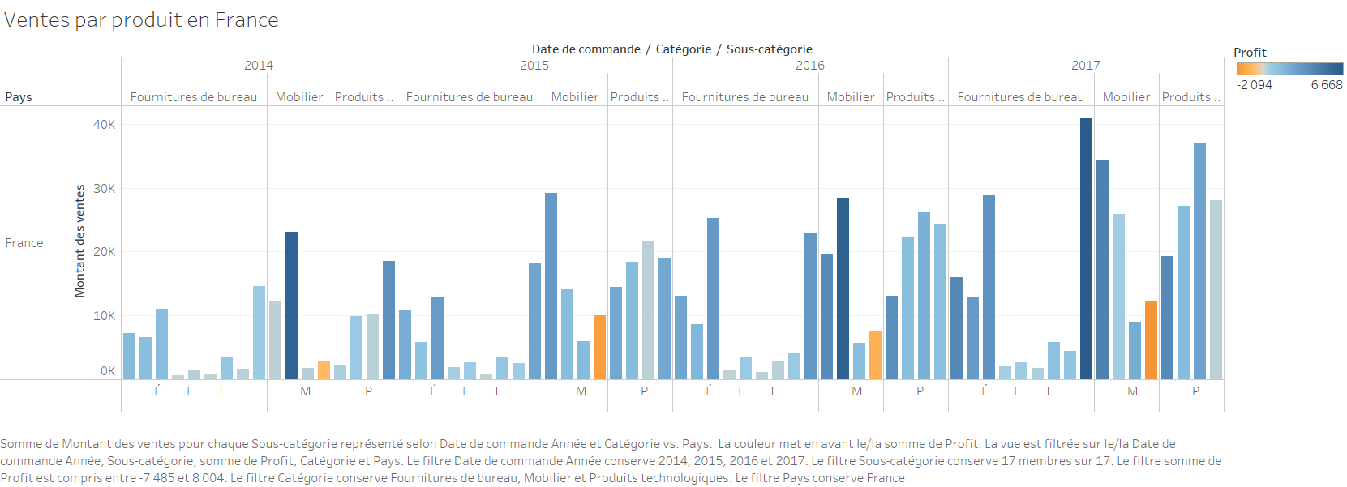

Slide 7
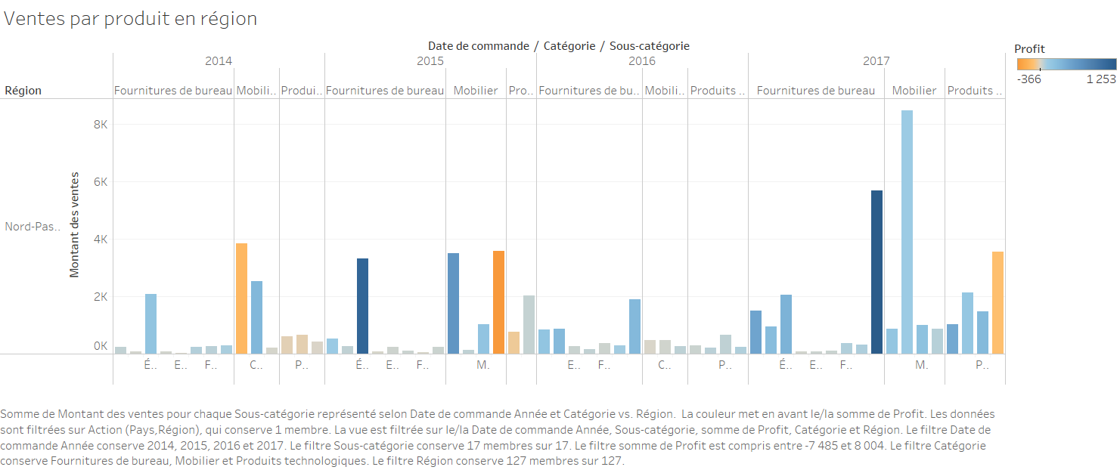

Slide 8
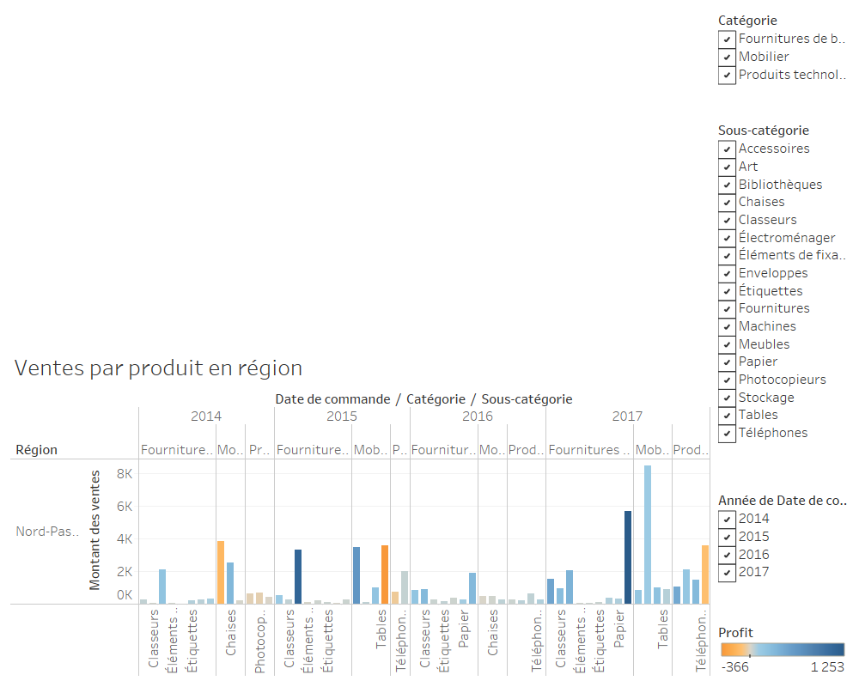

Slide 9
